Slide 1
PYTHON DESENVOLVIMENTO WEB
AULA 09
Motivacionais:
Cada erro é uma oportunidade de aprendizado; cada bug resolvido é um passo mais perto da excelência
O código que você escreve hoje é a base das inovações de amanhã.
Persistência é a chave: se você não desistir, eventualmente encontrará a solução
Prof. Daniel Mesquita danielme17@gmail.com

Slide 2

Let’s Work
Problema 1:
Dado o arquivo tabela_estatica.html
Implemente corretamente a função que recebe a quantidade de linhas e colunas e monte adequadamente

Slide 3
Let’s Work
Problema 2:
Dado o arquivo tabela_estatica.html
Implemente geração de uma coluna inicial com o numero da linha na mesma tabela.

Slide 4





PY WEB
Quais os componentes básicos de uma aplicação WEB?
Usuário
Computador (host)
Front-end (interface do usuário: HTML, CSS, JavaScript)
Servidor WEB
Back-end (lógica do servidor: Python, bancos de dados).
Banco de Dados **

Slide 5
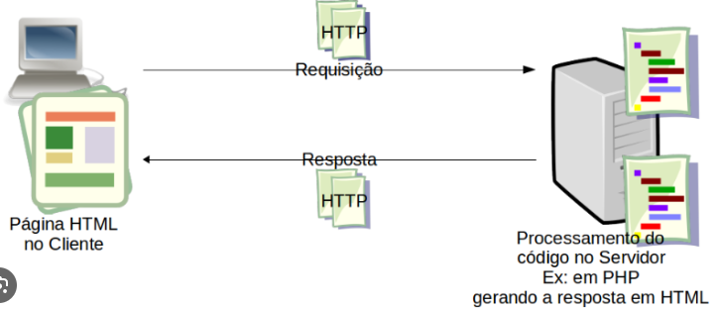
PY WEB
Arquitetura Web Básica?
Cliente (navegador) faz requisições.
Servidor processa e retorna respostas (HTTP).

Slide 6
PY WEB
Componentes do Front-End
Navegador WEB
HTML?

Slide 7

PY WEB
Componentes do Front-End
HTML:
Estrutura e conteúdo da página (tags como <div>, <h1>, <form>).

Slide 8
PY WEB
Componentes do Front-End
HTML:
Estrutura e conteúdo da página (tags como <div>, <h1>, <form>).
CSS?

Slide 9
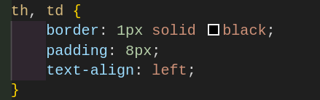
PY WEB
Componentes do Front-End
HTML:
Estrutura e conteúdo da página (tags como <div>, <h1>, <form>).
CSS:
Estilização (cores, layout, responsividade).

Slide 10
PY WEB
Componentes do Front-End
HTML:
Estrutura e conteúdo da página (tags como <div>, <h1>, <form>).
CSS:
Estilização (cores, layout, responsividade).
JavaScript?

Slide 11
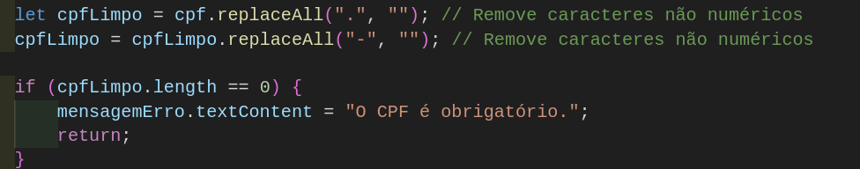
PY WEB
Componentes do Front-End
HTML:
Estrutura e conteúdo da página (tags como <div>, <h1>, <form>).
CSS:
Estilização (cores, layout, responsividade).
JavaScript:
Interatividade (eventos, manipulação do DOM).

Slide 12
PY WEB
Componentes do Front-End
HTML:
Estrutura e conteúdo da página (tags como <div>, <h1>, <form>).
CSS:
Estilização (cores, layout, responsividade).
JavaScript:
Interatividade (eventos, manipulação do DOM).
Python?

Slide 13

PY WEB
Componentes do Front-End
HTML:
Estrutura e conteúdo da página (tags como <div>, <h1>, <form>).
CSS:
Estilização (cores, layout, responsividade).
JavaScript:
Interatividade (eventos, manipulação do DOM).
Python?

Slide 14
PY WEB
Componentes do Back-end
Servidor Web: Apache, Nginx, Gunicorn.
Banco de Dados: MySQL, PostgreSQL, MongoDB.
Linguagem de Programação: Python, Node.js, PHP.
APIs: REST, GraphQL (comunicação entre sistemas).

Slide 15
PY WEB
O que é um Framework?

Slide 16
PY WEB
O que é um Framework?
Conjunto de ferramentas e bibliotecas para acelerar o desenvolvimento.
Framework ≠ Biblioteca:
Biblioteca: Você chama funções específicas.
Framework: Define a estrutura do seu projeto.
Exemplos em Python: Django (full-stack), Flask (microframework).

Slide 17
PY WEB
Vantagens?

Slide 18
PY WEB
Vantagens?
Reduz código repetitivo.
Oferece segurança integrada (ex: proteção contra SQL injection).
Facilita escalabilidade e manutenção.
Comunidade e documentação robustas.

Slide 19
PY WEB
Introdução ao Flask
Microframework: Leve e flexível.
Componentes principais:
Jinja2 (templates HTML).
Werkzeug (ferramentas de servidor).
Quando usar?
Protótipos rápidos.
APIs RESTful.
Aplicações pequenas a médias.

Slide 20
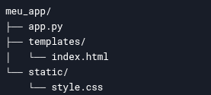
PY WEB
Estrutura Básica de um Projeto Flask:
app.py: Ponto de entrada da aplicação.

Slide 21
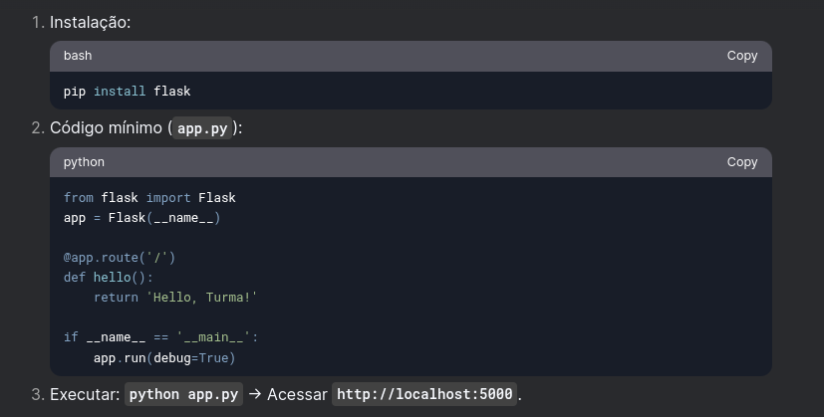
PY WEB

Slide 22
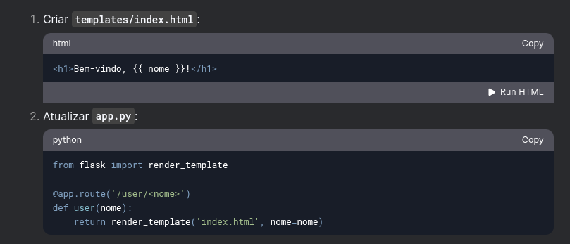
PY WEB

Slide 26
PY WEB
Componentes do Back-end
Servidor Web:
Apache, Nginx, Gunicorn.
Banco de Dados:
MySQL, PostgreSQL, MongoDB.
Linguagem de Programação:
Python, Node.js, PHP.

Slide 30
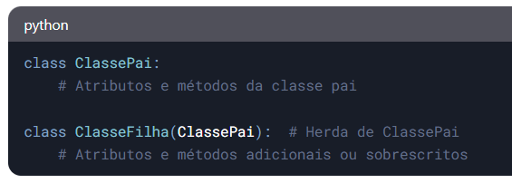
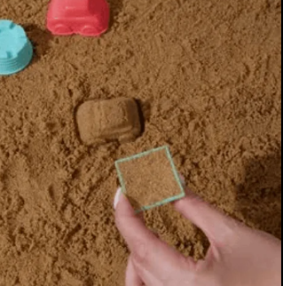
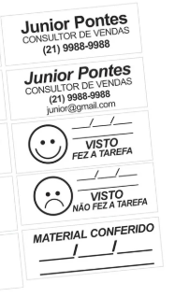
POO Recap
O que é uma classe (class) ?
O que é Herança?

Slide 31
POO Recap
O que é Herança ?
Em Python, herança é um conceito fundamental da programação orientada a objetos (POO) que permite que uma classe (chamada classe filha ou subclasse) herde atributos e métodos de outra classe (chamada classe pai ou superclasse). Isso promove a reutilização de código e a organização hierárquica.

Slide 32
Let’s Work
Problema 1:
Crie um looping que instancie um objeto ContaBancaria 100 e guarde-o numa lista bilhoes de vezes

Slide 33
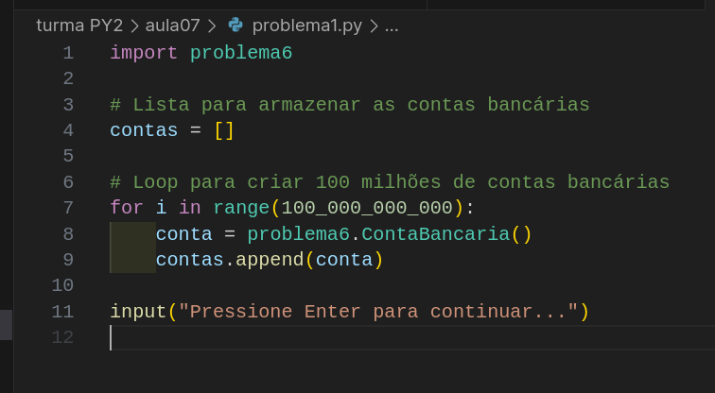

Slide 34
Let’s Work
Problema 2:
Dado o código a seguir, defina a classe Livro

Slide 35
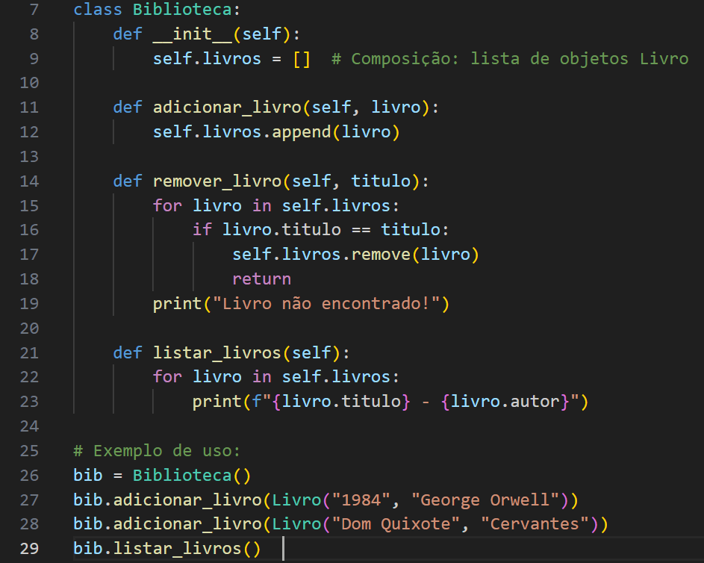

Slide 36
Let’s Work
Problema 3:
Usando random.randint(incio, fim) Crie uma função loteria que gere um numero aleatório dentro do range 1 a 10

Slide 37
Let’s Work
Problema 4:
Usando random.randint(incio, fim) Crie uma função loteria que gere um numero aleatório dentro do range 1 a 10

Slide 38
POO
Atividade valendo nota
Cada aluno vai

Slide 41
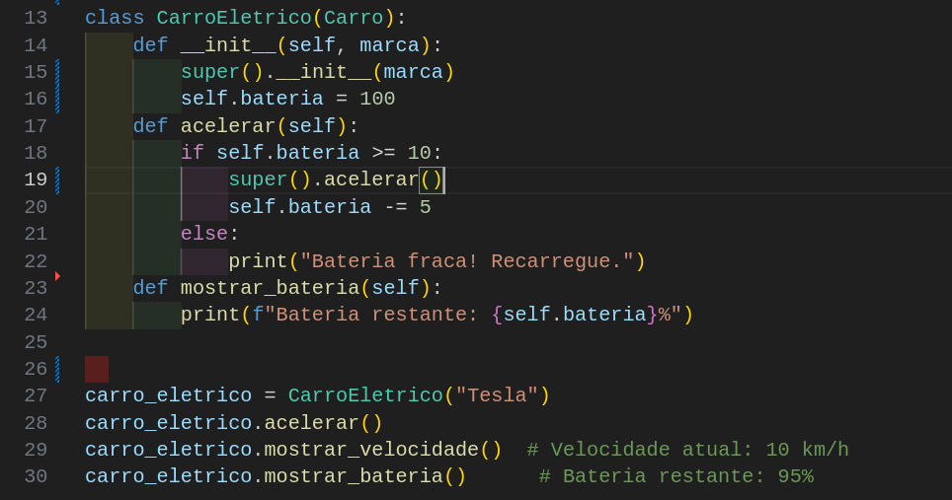
POO Recap
Cada aluno explique uma linha do código abaixo

Slide 42
POO Recap
Por que objetos são importantes?
O...

Slide 43
POO Recap
Por que objetos são importantes?
Organização: Agrupam dados e comportamentos relacionados.
R...

Slide 44
POO Recap
Por que objetos são importantes?
Organização: Agrupam dados e comportamentos relacionados.
Reúso: Classes podem ser reaproveitadas para criar múltiplos objetos.
A...

Slide 45
POO
Encapsulamento?

Slide 46
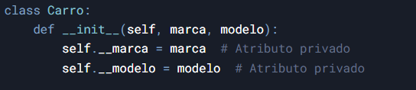
POO
Encapsulamento?
Em Python, todos os atributos e métodos são públicos por padrão, o que significa que podem ser acessados e modificados diretamente de fora da classe.
Para indicar que um atributo ou método é privado (ou seja, não deve ser acessado diretamente de fora da classe), utiliza-se um sublinhado duplo (__) antes do nome.

Slide 47
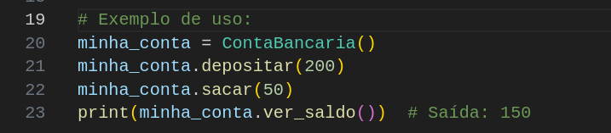
Let’s Work
Problema 4:
Crie uma classe ContaBancaria com:
Atributo privado saldo (inicial 0).
Método depositar(valor) que adiciona ao saldo.
Método sacar(valor) que verifica se há saldo suficiente.
Método ver_saldo() que retorna o saldo.

Slide 48
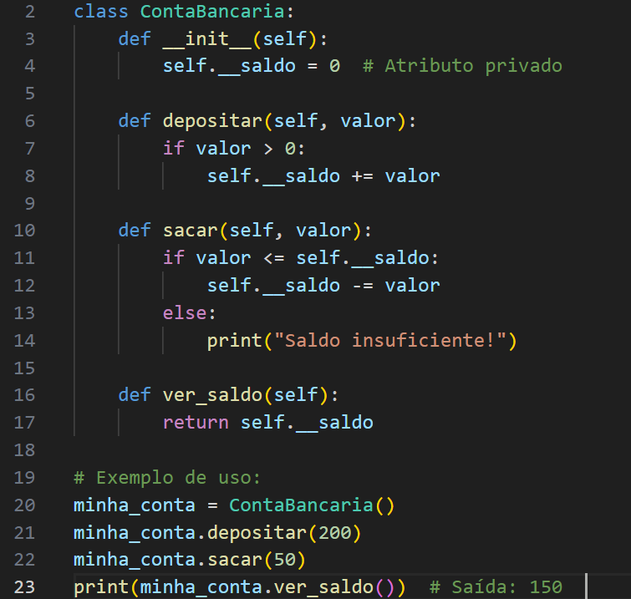

Slide 49
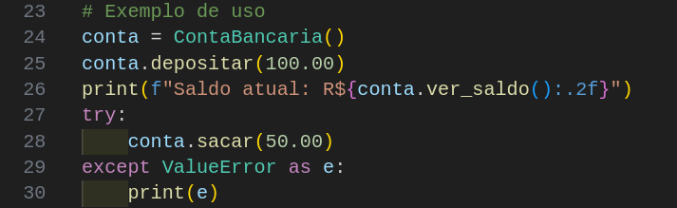
Let’s Work
Problema 5:
Atualize a classe conta bancaria para levantar erros usando raise ValueError(“msg”) em caso de erros (valor negativo ou s/ saldo)

Slide 50
Let’s Work
Problema 6:
Atualize a classe ContaBancaria, agora com
histórico de movim. (valor, data e hora, observação, tipo)
método extrato()

Slide 51
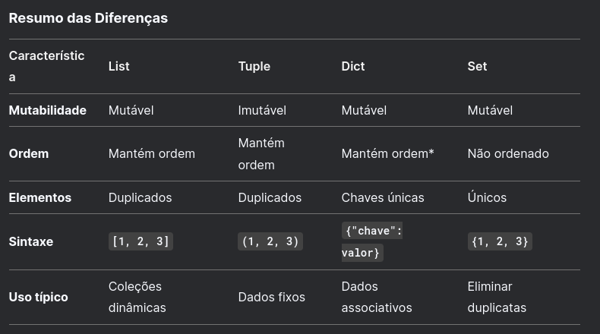

Slide 52
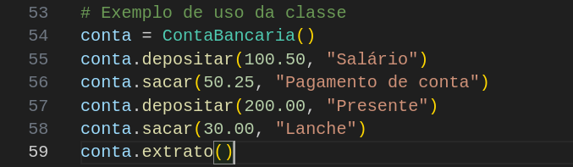
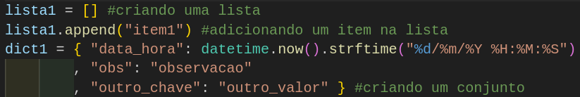
Let’s Work
Problema 6:
Atualize a classe ContaBancaria, agora com
histórico de movim. (valor, data e hora, observação, tipo)
método extrato()

Slide 54
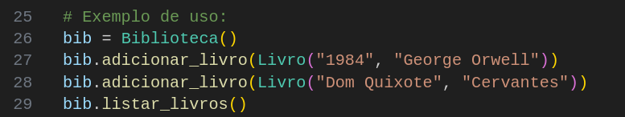
Let’s Work
Problema 7:
Crie uma classe Biblioteca que contém uma lista de objetos Livro.
A classe Livro tem titulo e autor.
A classe Biblioteca deve ter métodos para adicionar, remover e listar livros.

